Slide 1

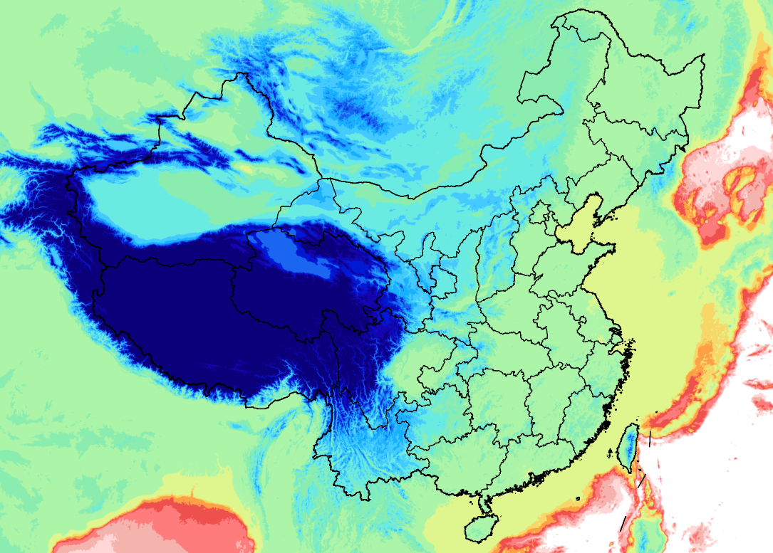
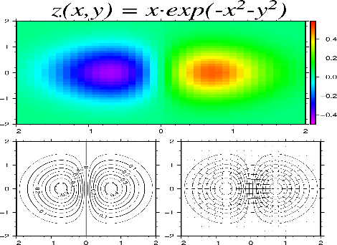
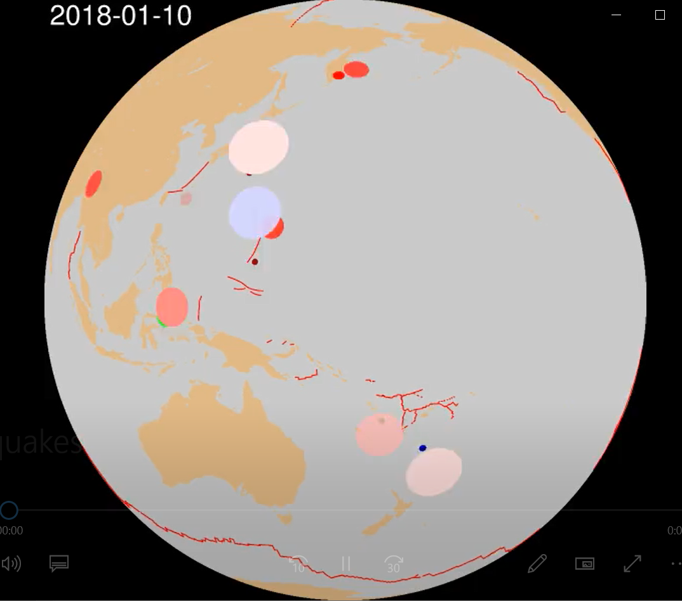
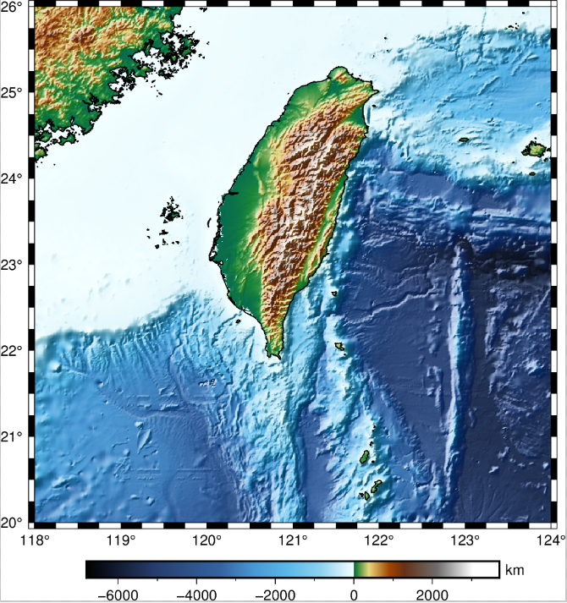
GMT入门系列·GMT6新特性
现代模式 · 图中图· 子图 · 动画制作 · 地震特效

Slide 2
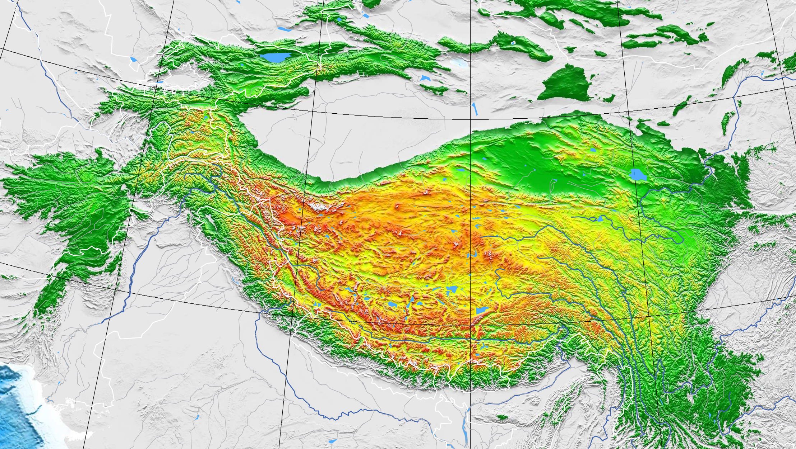


GMT入门系列之2
GMT6新特性
NewFeature
GMT中文社区
https://gmt-china.org/

Slide 3


GMT入门系列·GMT6新特性
课程介绍
课程目标：介绍GMT6版本新特性，用11个案例介绍现代模式下绘图方法，以及begin/end、subplot、inset、figure、movie、events、plot、docs等新模块新功能。
前序课程：《地学GMT绘图软件入门》
课程大纲
1 | 现代模式begin/end绘图方法 | 3 | subplot管理子图
2 | Inset图中图/figure多图绘图 | 4 | movie/events动画及特效制作

Slide 4
GMT入门系列之2
GMT6新特性
NewFeature
GMT中文社区制作
https://gmt-china.org/

Slide 5
版本更新历史
1988
GMT1.0
2019
GMT6.0.0
2013
GMT5.x
1998
GMT3.x
2005
GMT4.x
GMT6
2019年6月18日，GMT 6.0.0 的第一个公测版发布。 目前最新版本GMT6.0.0rc4发布于9月6日。最主要的更新是重新定义了语法格式，增加了现代模式（modern mode） 。
1991
GMT2.0
GMT5
GMT4
GMT5相对于GMT4有很多改进，增加了很多新的功能。 GMT5已进入维护期，不再增加新功能，仅修复已知BUG。
GMT4的最终版本为4.5.18，发布于2018年7月。GMT维护者不再对GMT4进行任何维护或更新。所有BUG将不会得到修复。

Slide 6



打“开”文件
忽略文件尾
psxy …-K > a.ps
psxy …-O –K >> a.ps
“O”verlay
忽略文件头
psxy…-O >> a.ps

Slide 7
为什么升级?
（1）ps文件叠加中的 –K-O-P
（2）新建文件 or 追加文件 >or>>
（3）多区域绘图中的-R –J问题
（4）psconvert格式转化问题
（5）子图、多图的排列-X -Y
（1）不再需要–K-O-P
（2）自动检查文件状态
（3）隐藏的独立的临时目录
（4）自动转化、自动裁剪
（5）新增figure、subplot等模块
Notes:
入门难，细节容易出错
现代模式，填坑

Slide 8
Classic mode
gmt grdimage -Chot -I data.nc -JQ15c -P -K > map.ps
gmt pscoast -Rdata.nv -J -Bas -Gred -O -K >> map.ps
gmt pstext -F+f12p labels.txt -R -J -O -K >> map.ps
gmt psxy -W2p lines.txt -R -J -O >> map.ps
gmt psconvert -Tf -P -A map.ps
open map.pdf
Modern mode
gmt begin map
gmt grdimag -Chot –I data.nc
gmt coast -B -Gred
gmt text -F+f12p labels.txt
gmt plot -W2p lines.txt
gmt end show

Slide 9
GMT6新特性——
现代模式 (modern mode) Vs 传统模式（classic mode）
现代模式管理命令 | 命令解释
begin | 开始绘图
figure | 设置当前图片属性
subplot | 管理子图
inset | 管理图中图
clear | 清除缓存数据或配置
end | 结束绘图

Slide 10
GMT6新特性——模块新增
模块名称 | 命令解释
docs | 打开帮助网页
movie | 制作动画
events | 绘制动态事件标签
gpsgridder | gps格林函数插值
earthtide | 固体潮计算
其他补充模块 | X2sys/SPOTTER/POTENTIAL/mgd77相关

Slide 11
GMT6新特性——模块改名
pscoast
pstext
pslegend
psbasemap
psscale
psvelo
psxy
psxyz
coast
text
legend
basemap
colorbar
velo
plot
plot3d
Notes:
如果在现代模式脚本中使用经典模块名称，我们会发出警告，但允许脚本继续。

Slide 12
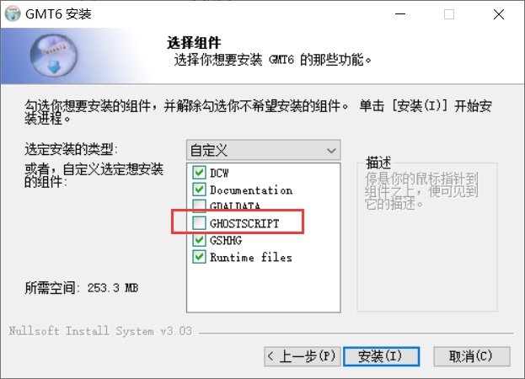
安装注意事项 https://docs.gmt-china.org/6.0/install/
中文需自行安装gs
另需安装
GraphicsMagick（gif用）
Ffmpeg（mp4用）

Slide 13
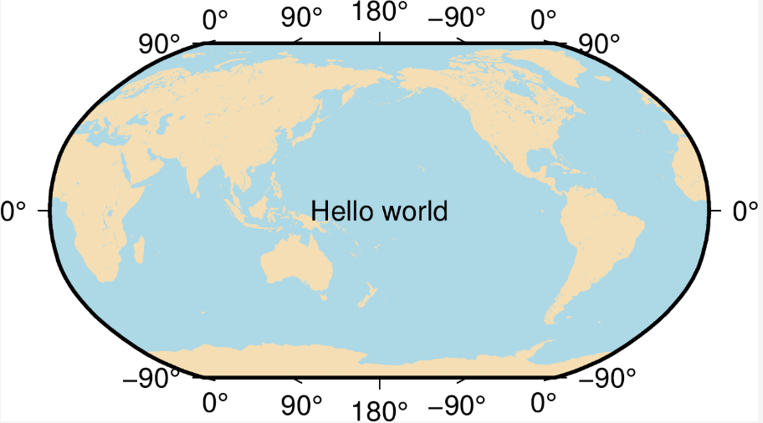
modern mode——begin/end
gmt begin ex01 png
gmt coast -Rg -JN15c -B -Gwheat -Slightblue
echo 180 0 Hello world | gmt text
gmt end
知识点：
gmt begin [文件名] [格式] [选项]
[选项]： 原psconvert的选项，选项前不要前导的“-”

Slide 14
mordern mode——begin/end
gmt begin ex02 png
gmt grdimage @earth_relief_01m.grd -RTW+r1 -Cgeo -I
gmt coast -Wthin -BWSne -B
gmt colorbar -DJBC -B -By+lkm -C
gmt end
知识点：
makecpt/grd2cpt可不写出cpt文件，其保存到缓存中，默认为当前cpt，使用时直接-C即可
@data 表示从远程服务器上下载数据。
当前目录 ->GMT用户目录(~/.gmt) ->数据目录(DIR_DATA) -> 远程服务器下载

Slide 15
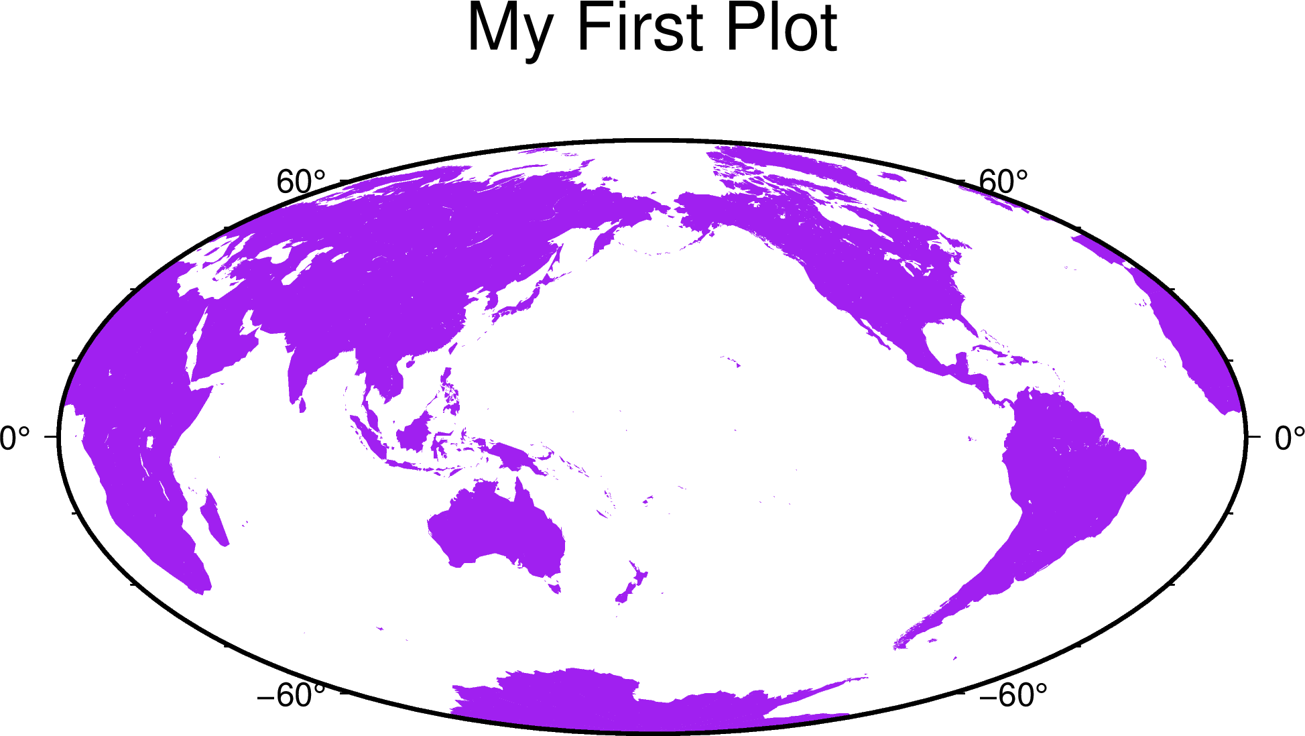
modern mode – 单行模式
gmt coast -Rg -JH15c -Gpurple -Baf -B+t"My First Plot" -pdf,png ex_03

Slide 16
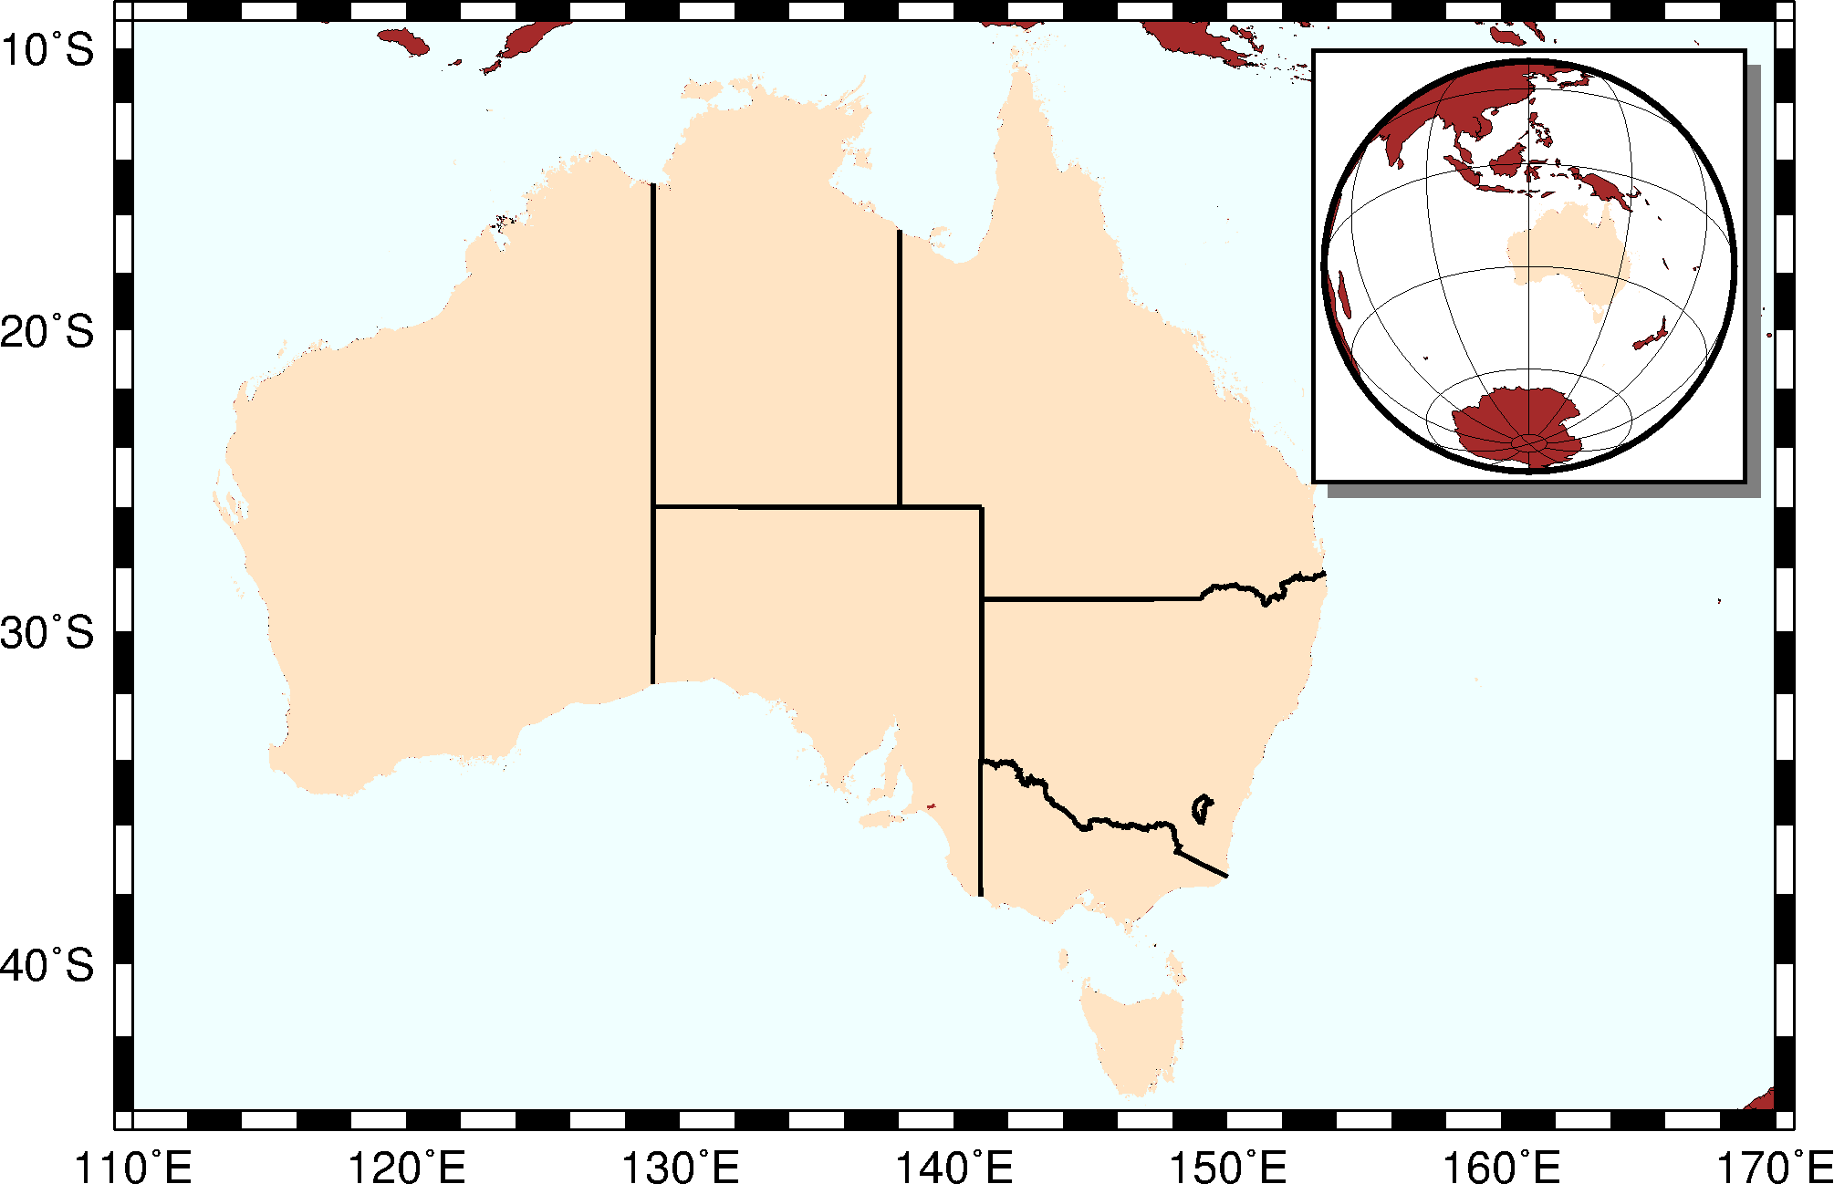
modern mode——inset图中图
GMT5
gmt psbasemap -R -J -DjTR+w1.5i+o0.15i+t -F+gwhite+p1p+c0.1c+s -O -K>> test3.ps
gmt pscoast -Rg -JG120/30S/1.5i -Dl -Gbrown -Bg -Wfaint -EAU+gbisque -O >> test3.ps
GMT6
gmt inset begin -DjTR+w1.5i+o0.15i/0.1i -F+gwhite+p1p+c0.1c+s
gmt coast -JG120/30S/? -Rg -Bg -Wfaint -Gbrown -EAU+gbisque
gmt inset end

Slide 17
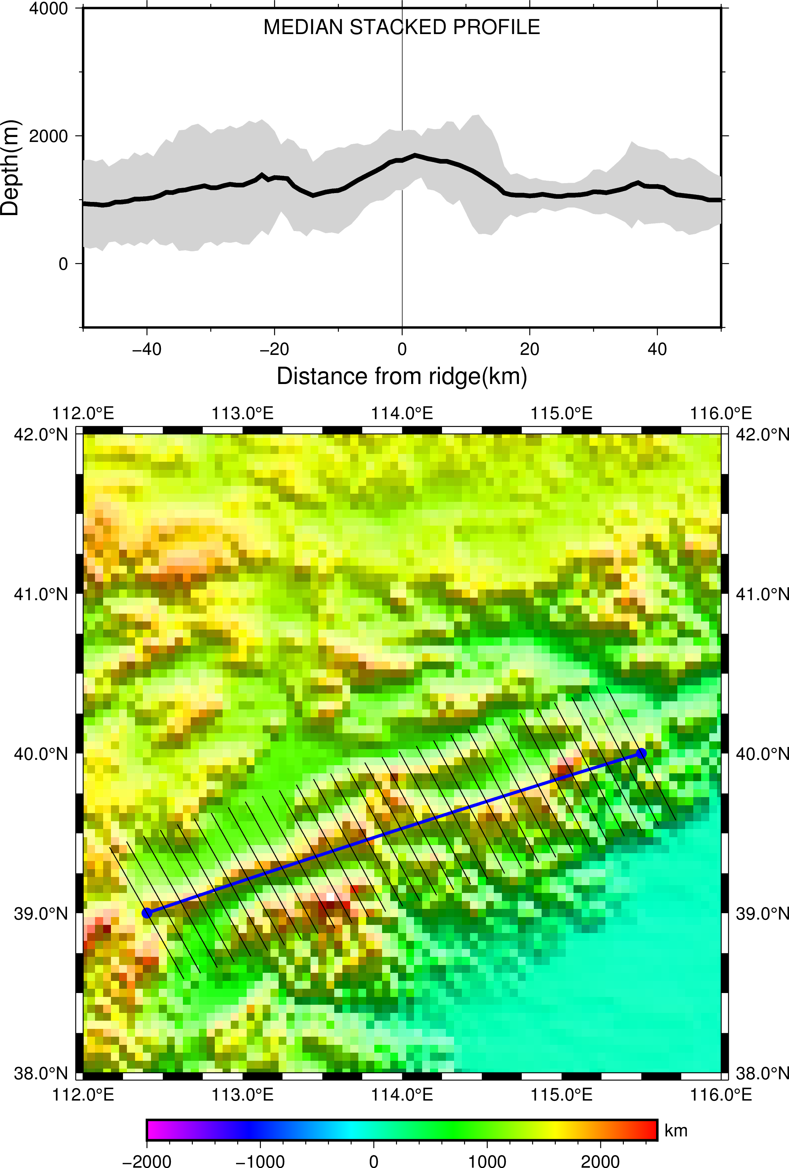
modern mode——绘制多张图片figure
gmt begin
# 在 Fig1 中绘制
gmt figure Fig1 png
gmt ...
# 在 Fig2 中绘制
gmt figure Fig2 png
gmt ...
# 切换回 Fig1
gmt figure Fig1
gmt ...
# 切换回 Fig2
gmt figure Fig2
gmt ...
gmt end show

Slide 18

modern mode —— subplot子图
gmt begin map png,pdf
gmt subplot begin 2x2 –Fs6i/6i –A
gmt subplot set
gmt basemap -Baf –c
gmt basemap -Baf –c
gmt basemap -Baf –c
gmt basemap -Baf –c
gmt subplot end
gmt end

Slide 19
gmt movie 动画
以globe.bat主程序创建的一个360帧，6ix6ix100dpu的gif动图
gmt movie globe.bat -Nglobe -T360 –Agif+l -C6ix6ix100 -Lf
gmt begin
gmt coast -Rg -JG%MOVIE_FRAME%/20/%MOVIE_WIDTH% -Gmaroon -Sturquoise -Bg -X0 -Y0
gmt end
注意：此命令对中文要求较严，所有路径（包括GMT_DATA）不要中文、空格
示例来源：https://github.com/GenericMappingTools/2019-unavco-course
Notes:
对路径要求比较严，DATA路径不要中文，运行路径不要中文和空格

Slide 20
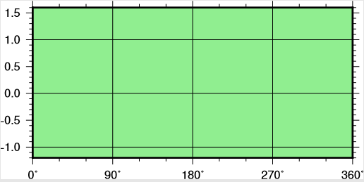
gmt movie 动画
pre 静态的背板
main 动态的变量
gmt movie main.bat -Sbpre.bat -C4ix2ix125 -Tsin_point.txt -Z -Nanim_01 -D5 -A+l
示例来源：examples/anim01

Slide 21
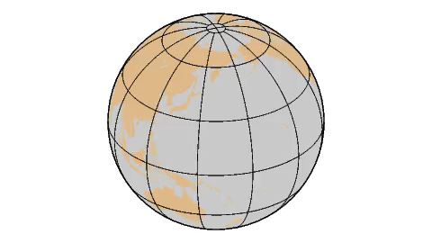
gmt movie & events
示例来源：https://github.com/GenericMappingTools/2019-unavco-course examples/anim08

Slide 22
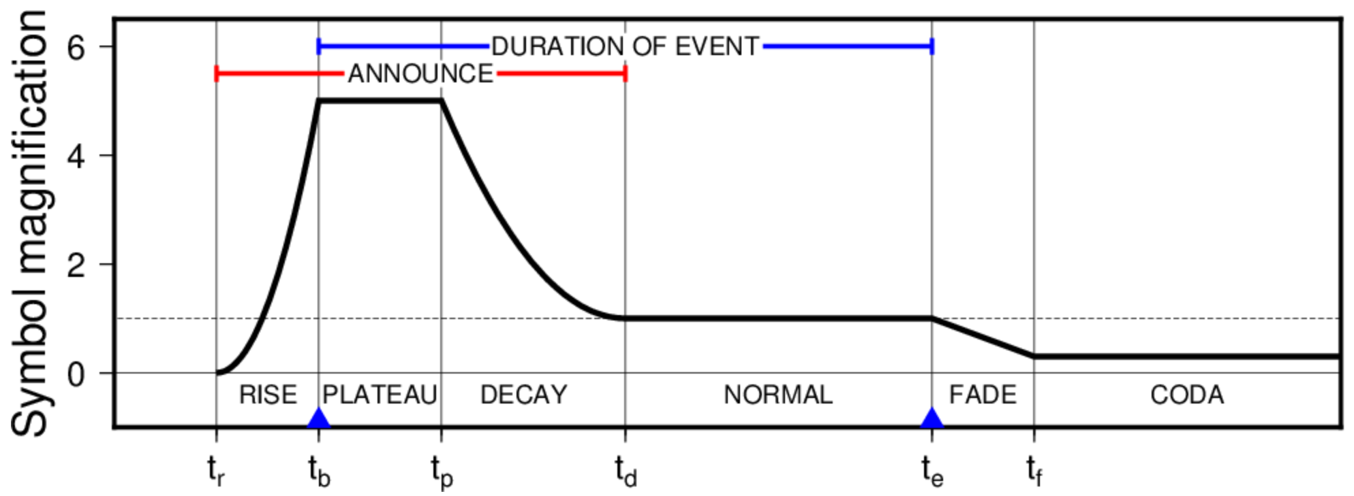
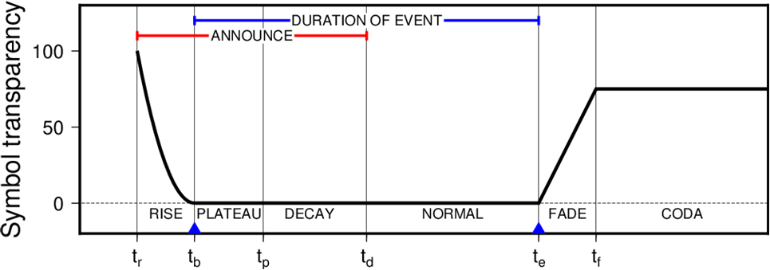
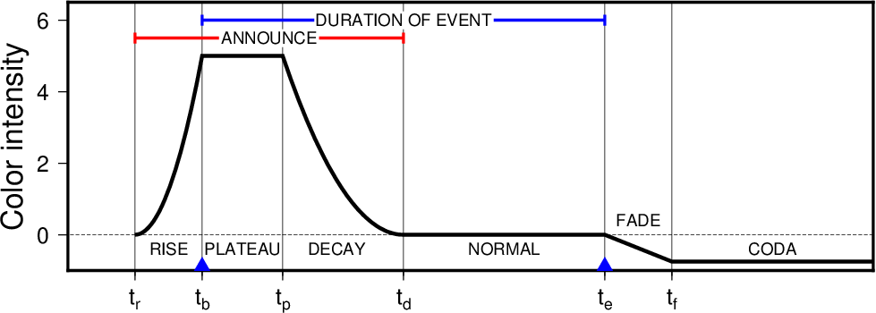
gmt events 动态事件/标注
gmt events -Rg -JG200/5/6i -Baf q.txt -SE- -C --TIME_UNIT=d -T2018-05-01T \
-Es+r2+d6 -Ms5+c0.5 -Mi1+c-0.6 -Mt+c0
-E各阶段时间长度 -M颜色强度、大小和透明度的变化

Slide 23
本讲义中所用案例来自：
GMT官网 https://www.generic-mapping-tools.org/documentation/
GMT中文社区 https://gmt-china.org/
Wessel, P., Luis, J., Uieda, L., Scharroo, R., Wobbe, F., Smith, W. H. F., & Tian, D. (2019). The Generic Mapping Tools Version 6. Geochemistry, Geophysics, Geosystems, 20. https://doi.org/10.1029/2019GC008515
4. Workshop : https://github.com/GenericMappingTools/2019-unavco-course

Slide 24
To be continued …

